Slide 1
现代心理学家对性格的定义为，人在外界的影响下在情绪、态度和行为上的规律。
从马斯顿（“测谎仪之父”，《神奇女侠》创作者）的 DISC 情绪理论来看，情绪、态度和行为式一体的。
所以，我们可以用 DISC 来形容一个人的性格。

Slide 2
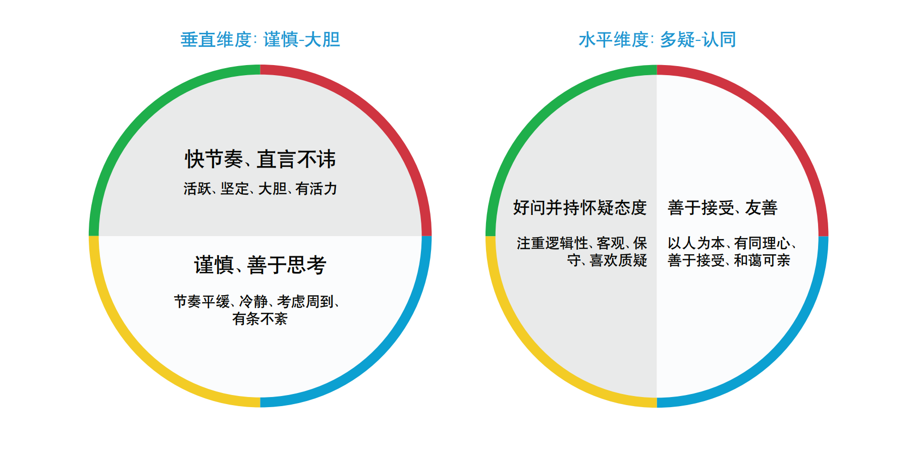
DISC 类型位于圆圈顶部的人往往快节奏，
传统上认为这类人感觉自己比环境更强大，
因此，他们往往会努力改变周围环境。
反之，位于圆圈底部的人往往比较稳重，
传统上认为这类人觉得自己不如环境强大，
因此更倾向于适应目前的环境。
DISC 类型位于圆圈左侧的人天生比较多疑，
传统上认为这类人习惯将环境视为对立面。
他们会本能地拒绝信任他人和接受他人观点，直到全面验证过外部因素。
位于圆圈右侧的人天生比较善于接受，
传统上认为他们觉得环境与自己的利益一致。他们偏向于将周围的人和观点视为对自己有利，因此倾向于选择信任。

Slide 3
脾气大的有魄力——果断麻利 D 型人
驱动力——“得到指令三天不行动的人要杀掉”（分众传媒 江南春）
远见卓识——“计算机将成为人类思维的自行车”（乔布斯）
铁腕手段——“和谐是斗争出来的”（董明珠）
赢家心态——“没有双赢，只有我赢！”（通用电气CEO 韦尔奇）
胸怀大志——“要玩就玩大的”（特朗普）
快速高效——“先开枪，后瞄准”（惠普CEO 菲奥莉娜）
引领变革——“唯一不变的就是变化”（微软CEO 鲍尔默）
结果导向——“我只看功劳，不看苦劳”（史玉柱）
不屈不挠——越挫越勇（史玉柱/乔布斯）

Slide 4
高 D 潜在的局限性——粗暴强势脾气大
缺少亲和力，难以接近
导火线短，坏脾气
吝于赞美，乐于批评——不批评即表扬
刚愎自用——不允许被怀疑、被批评
不善倾听，很难让人把话说完
缺少同理心及耐心
独断专行——要不听我的，要不走人
想一出是一出
工作狂——自虐与虐他

Slide 5
没脾气的有亲和力——善解人意 S 型人
坚持不懈——坚持才是硬道理（58同城 姚劲波）
谦逊低调（李彦宏）
团队导向，发展他人（雷军）
包容与授权——“我不同意你，但我支持你”（俞敏洪）
高 S 潜在的局限性——慢慢悠悠不表态
优柔寡断——他们已经决定了不作任何决定
不愿交流——认为沟通成本高

Slide 6
爱说爱笑的有魅力——热情幽默 I 型人
平等民主——“最重要的是把老板的身段放下”（汉庭 季琦）
感染力——“让天下没有难做的生意”（马云）
交际能力（马云）
高 I 潜在的局限性——信口开河不靠谱
话太多，盲目乐观
过度承诺，开空头支票
夸张，吹嘘，自相矛盾
不关注细节
看人看事肤浅而表面化
左右点头，“民主”就是“没主”

Slide 7
不说不笑的有执行力——身先士卒 C 型人
精益求精，细节至上——“首席体验官”（马化腾）
坚持原则，严守纪律（海信周厚健）
实事求是（比尔盖茨）
高 C 潜在的局限性——吹毛求疵难伺候
吹毛求疵，钻牛角尖
过于教条，缺少灵活
瞻前顾后，决策缓慢
事必躬亲，难以授权
疑神疑鬼，悲观消极
冷漠忧郁，不苟言笑
只讲道理，不讲方法
任务导向，缺人情味

Slide 8
